Slide 1
SE08B – 10 Clés pour renforcer la Motivation – Compétence Motivation

Slide 2
Les Echos

Slide 3
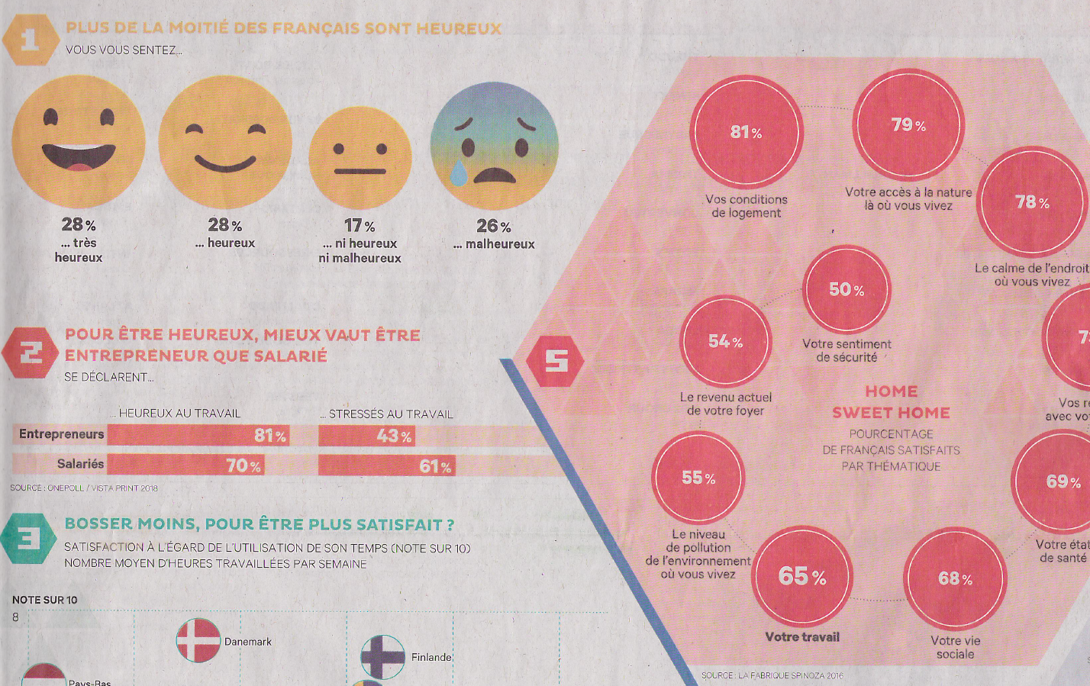
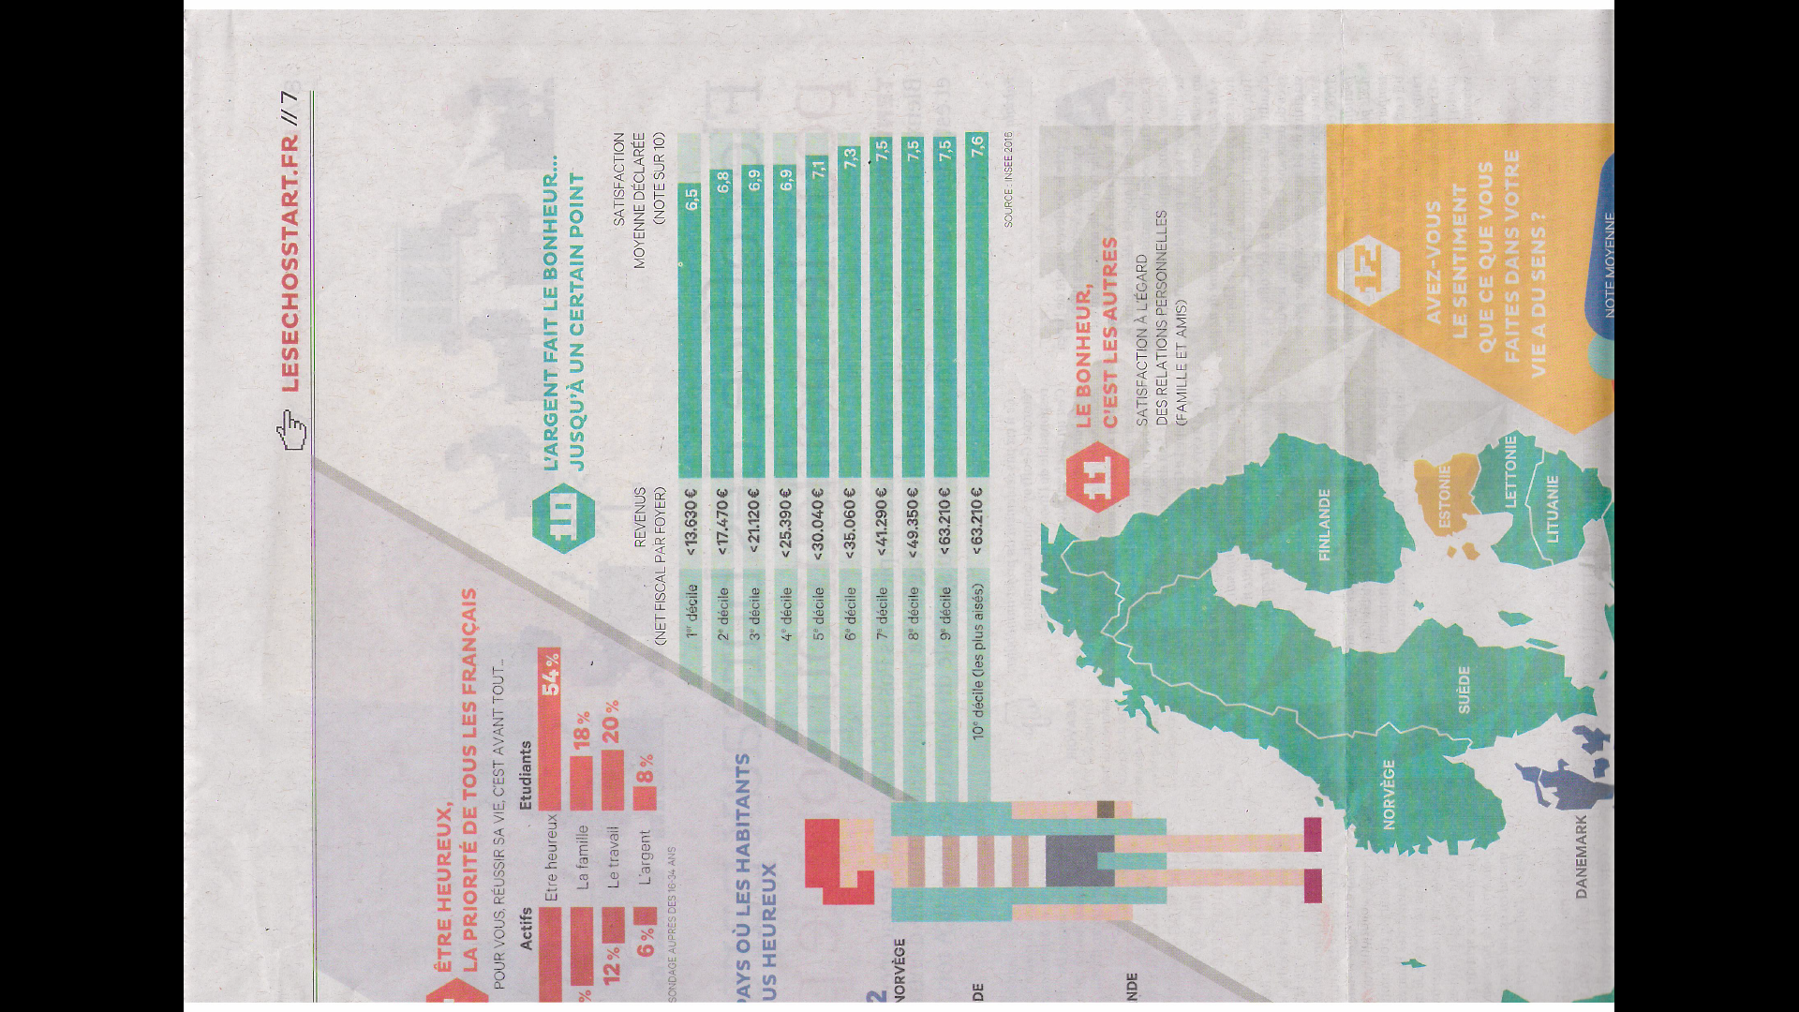
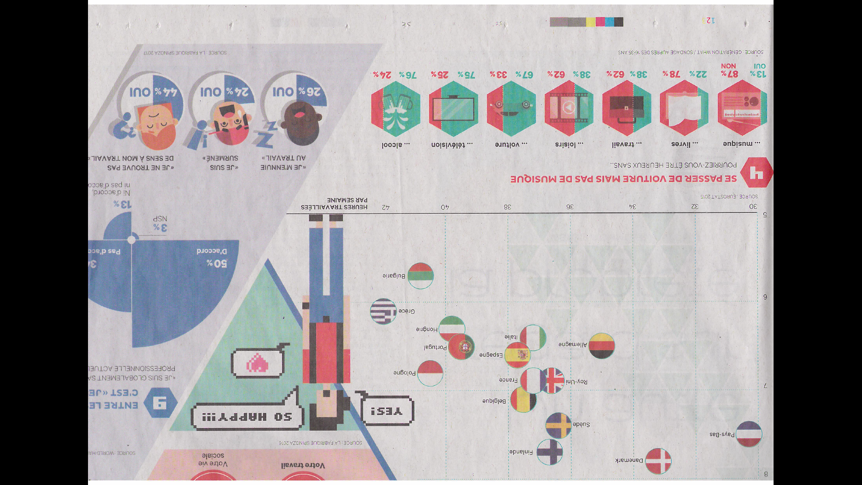
Les Echos

Slide 4
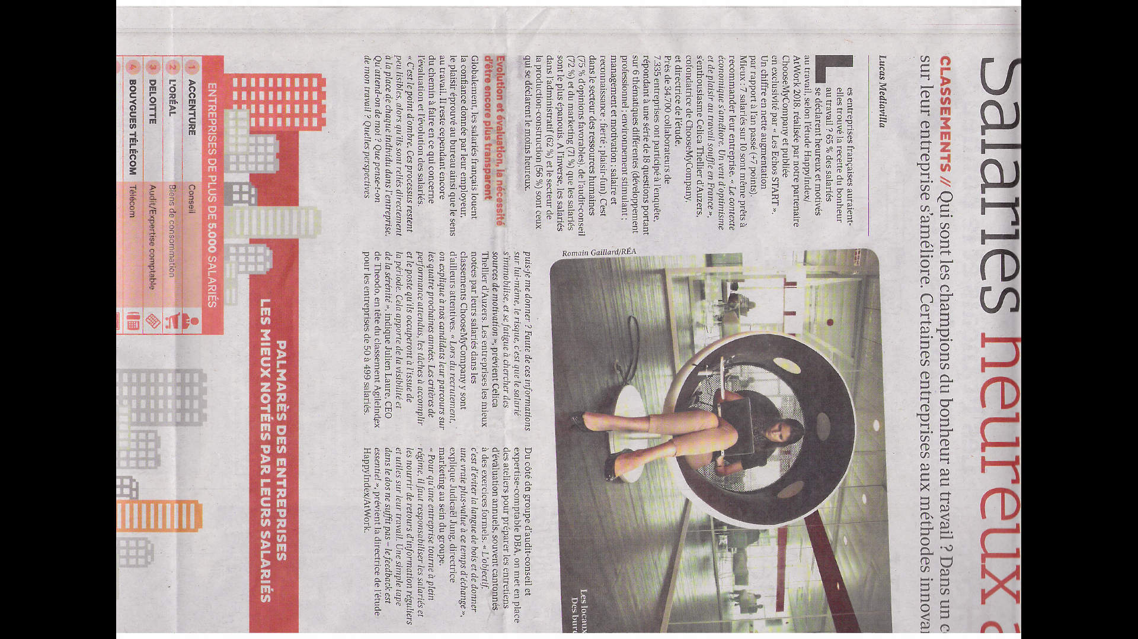
Les Echos

Slide 5
Les Echos

Slide 6
Les Echos

Slide 7
Les Echos

Slide 8
Les Echos

Slide 9
Les Echos

Slide 10
Les Echos

